Slide 1




QR code
&
掃描器
Peter

Slide 2



目錄
1
2
認識QR code
畫面編排
3
4
程式設計
綜合活動

Slide 3
01
認識QR code

Slide 4
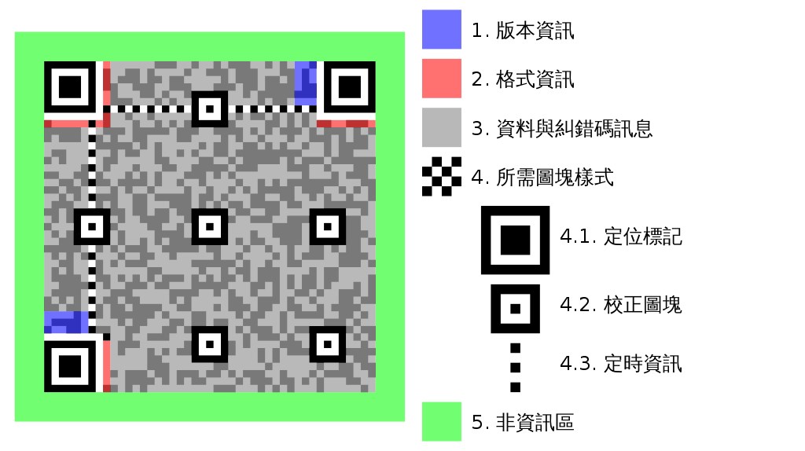
認識QR code

Slide 5
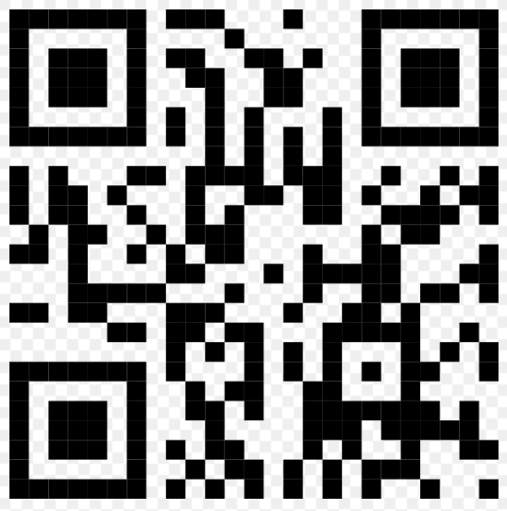

認識QR code
Quick Response Code
二維條碼的一種
共提供40種儲存密度的結構，
對應指示圖的「版本資訊」，
版本1為21×21模組

Slide 6
02
畫面編排

Slide 7
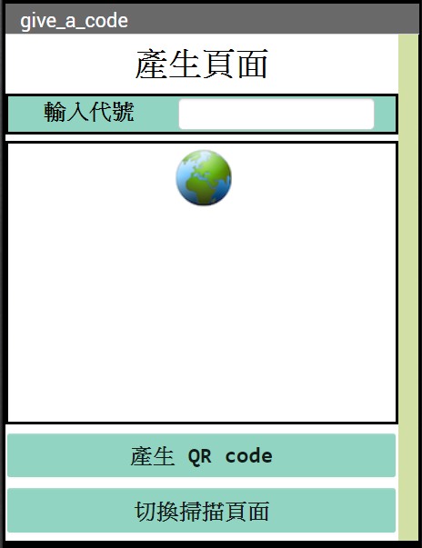
畫面編排
Screen 1
QR code產生頁面
2. 輸入代號不同時，
產出的QR code都不同

Slide 8
畫面編排
標籤1
標籤2
文字輸入盒1
按鈕1
按鈕2

Slide 9
畫面編排
網路瀏覽器
外型有一顆地球
2. 連結URL網頁連結
3. 點擊跳轉網頁內容
網路瀏覽器

Slide 10
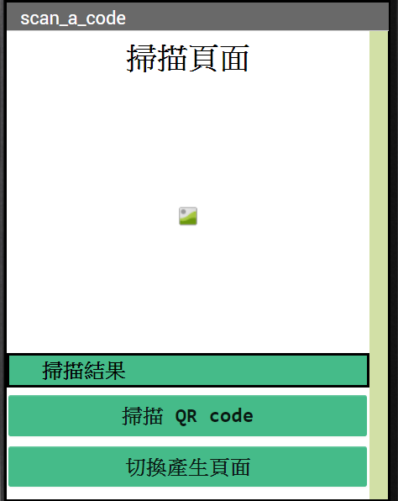
畫面編排
Screen 2
QR code掃描器
2. 點選掃描按鈕時，
將啟用條碼掃描器
3. 掃描到不同的QR code時，
掃描結果將顯示不同文字

Slide 11
畫面編排
標籤1
圖片1
標籤2
按鈕1
按鈕2

Slide 12
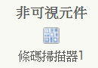
畫面編排
條碼掃描器
1. 非可視元件，不會出現在頁面上
2. 此元件可開啟手機的相機
3. 將相機所拍的QR code進行掃描轉換

Slide 13
03
程式設計

Slide 14
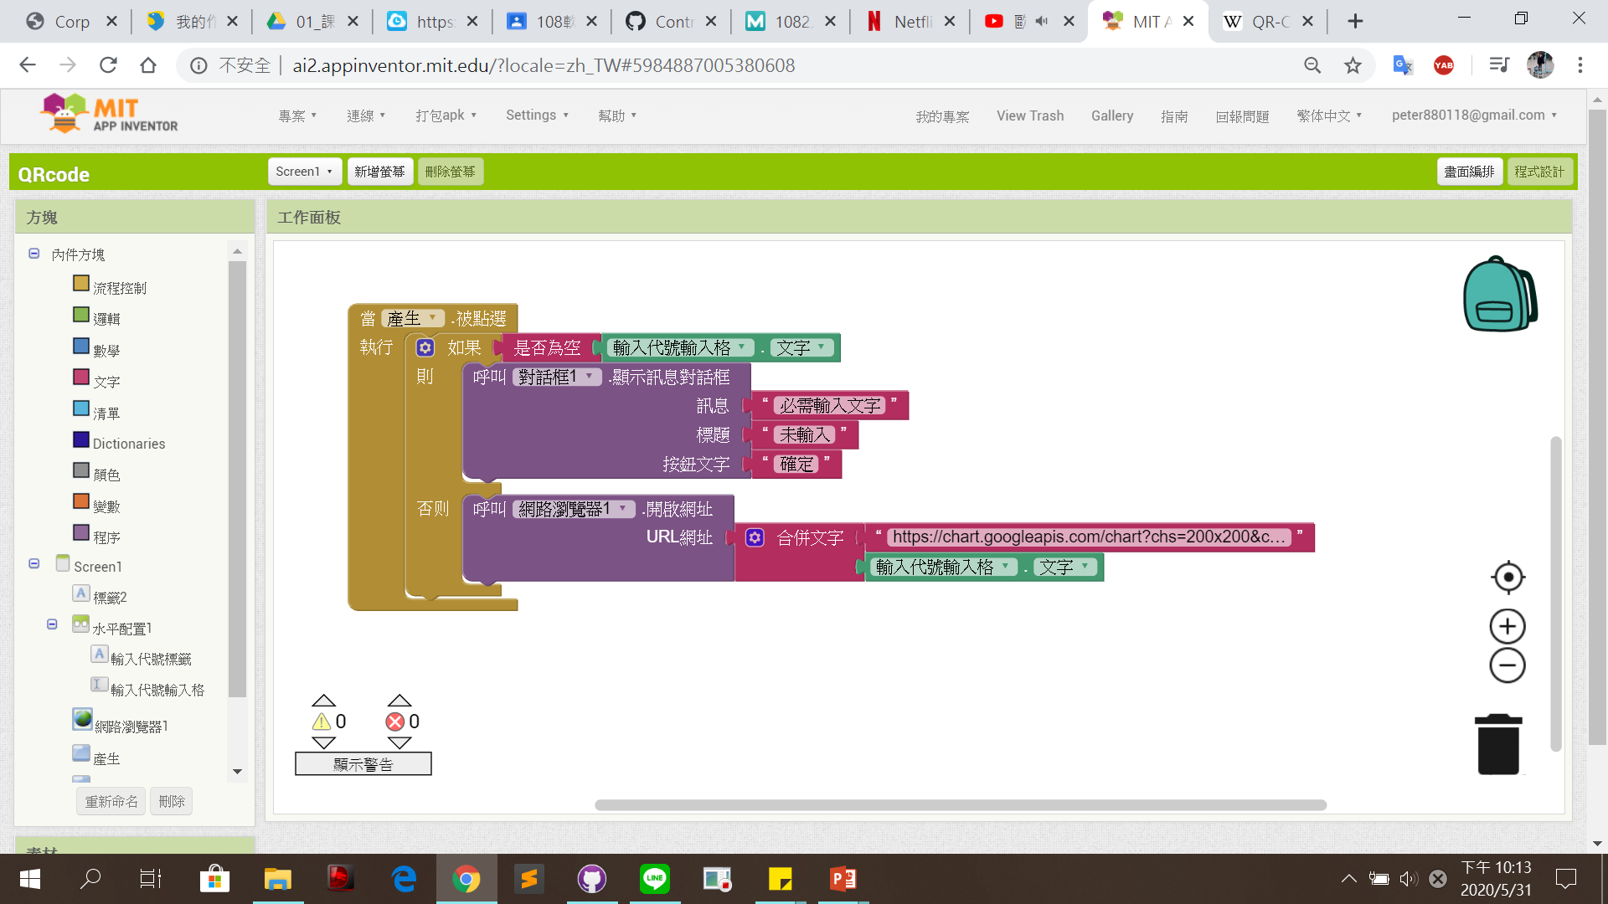
程式設計
產生QR code的網址
https://chart.googleapis.com/chart?chs=200x200&cht=qr&choe=UTF-8&chl=
200x200的大小
輸入代號可以是文字

Slide 15
程式設計
1. 確認輸入代號是否為空
2. 若為空，則可以使用對話框提示
Screen 1

Slide 16
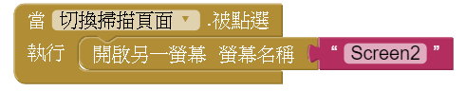
程式設計
Screen 1
點選按鈕後，前往Screen2

Slide 17
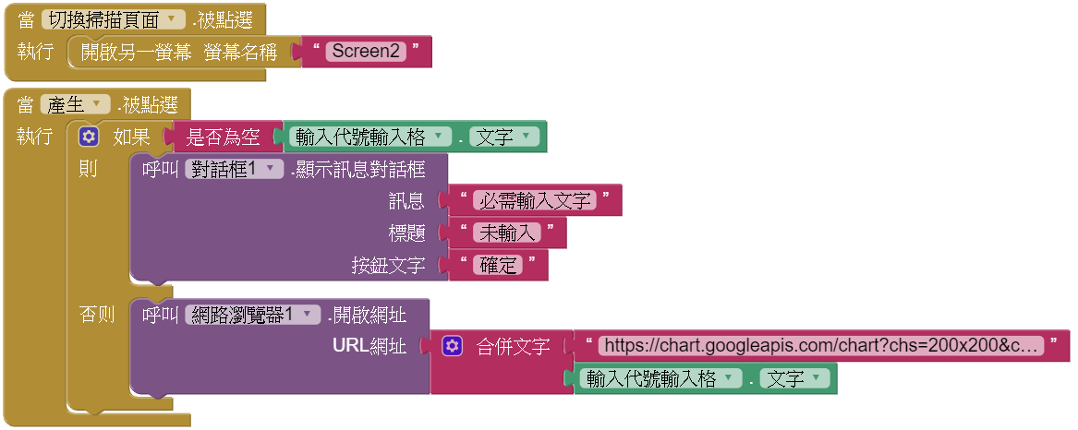
程式設計
Screen 1
完成畫面1 ~~~

Slide 18
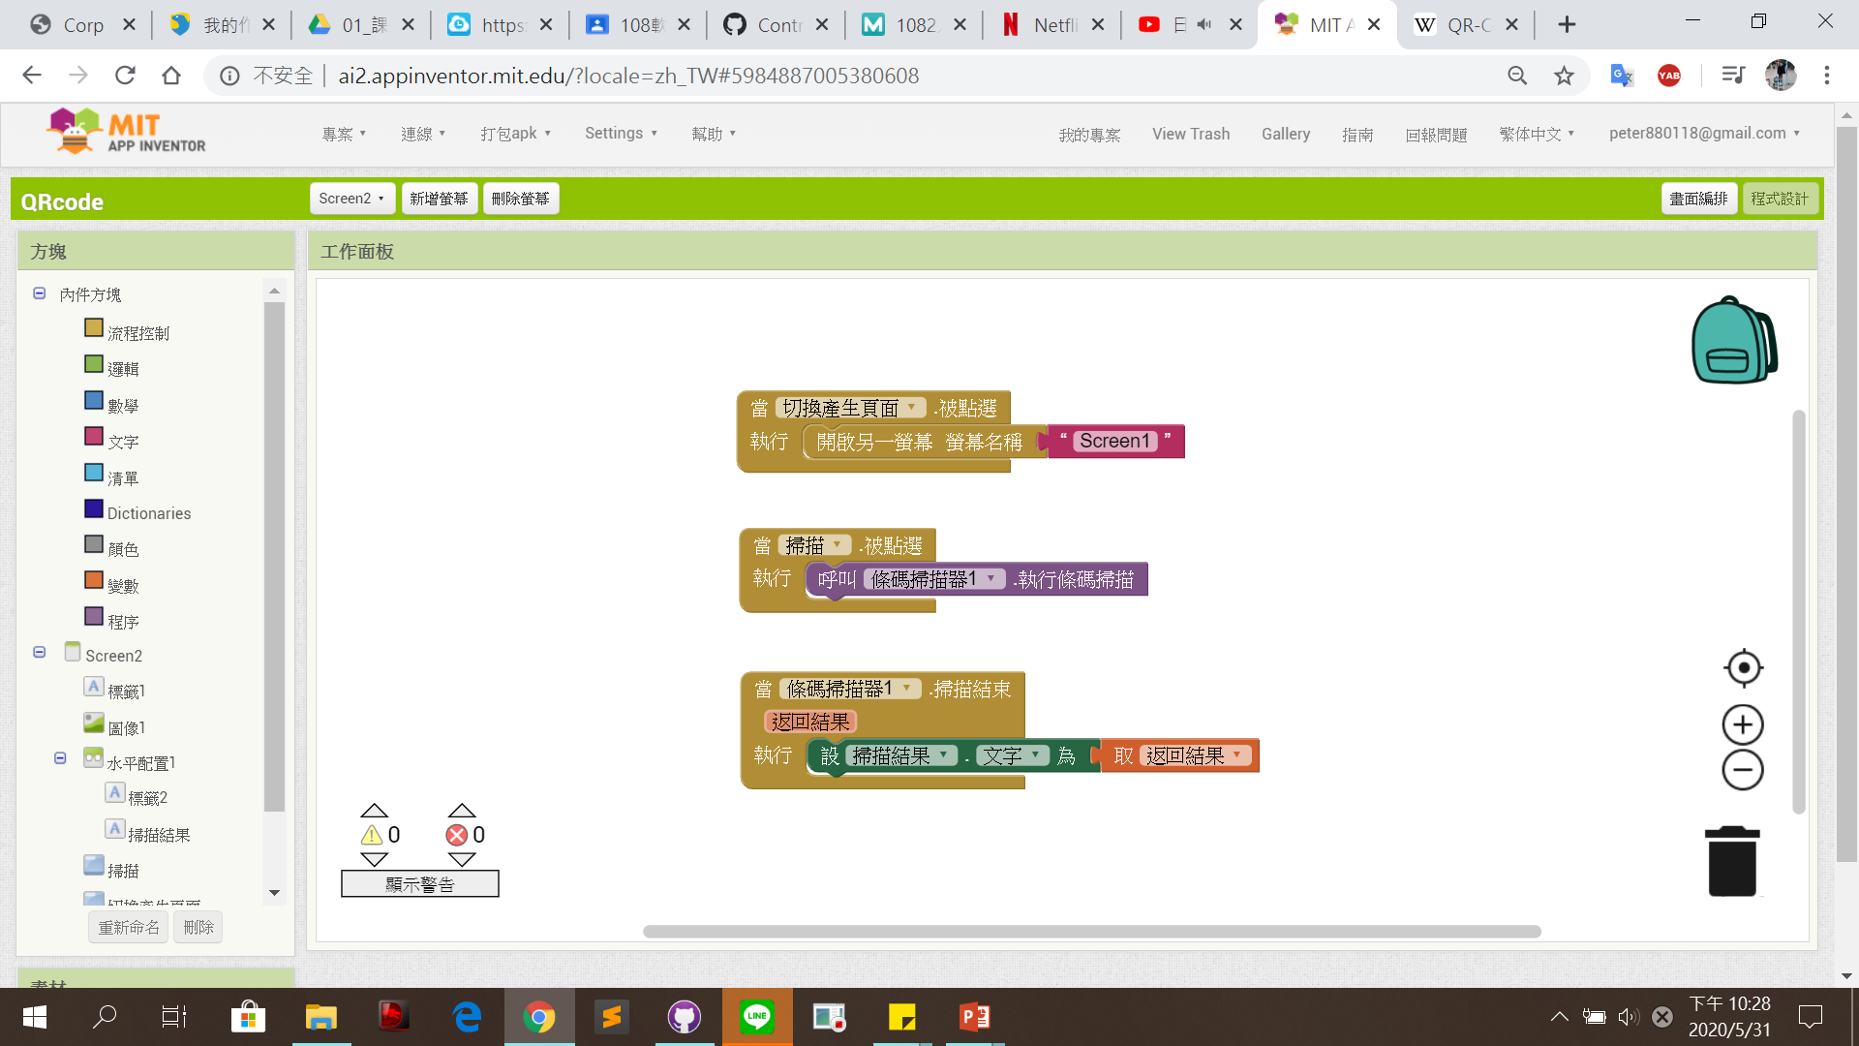
程式設計
1. 點擊掃描按鈕後，開啟條碼掃描器
2. 有掃到QR code後，回傳文字
Screen 2

Slide 19
程式設計
Screen 2
點選按鈕後，前往Screen1

Slide 20
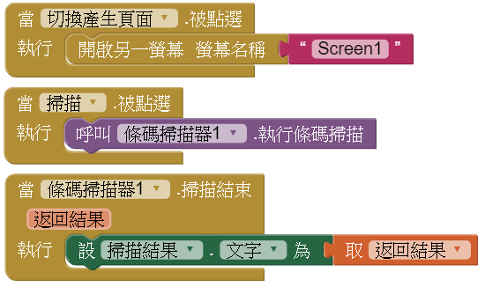
程式設計
Screen 2
完成畫面2 ~~~

Slide 21
04
綜合活動

Slide 22
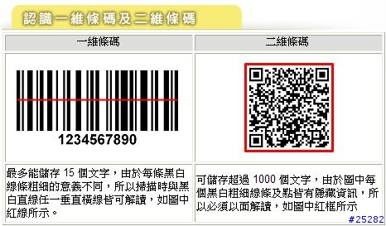
綜合活動

Slide 23
準備下課

